Slide 1

InITCUBE
BTS SNIR Session 2020
Épreuve Professionnelle de Synthèse

Slide 2
Le Client
Centre National d'Études Spatiales
FREDON Stéphane
Ingénieur système du projet JANU
VERDIER Nicolas
Chef de projet JANUS et EyeSat

Slide 3
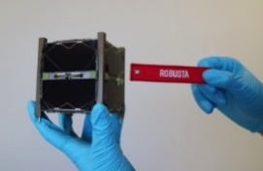
Les Cubesats
Format de nano-satellites défini en 1999 par l’université de Stanford
Caractéristiques standardisées (masse, dimension, puissance)
Satellites low-cost développés par des étudiants d’écoles et d’universités pour une première expérience dans le spatial

Slide 4
Le projet JANUS
Jeunes en
Apprentissage pour la réalisation de
Nanosatellites au sein des
Universités et des écoles de l’enseignement
Supérieur

Slide 5
Le projet JANUS
Développé par le CNES
Objectif :
Promouvoir les activités spatiales auprès des étudiants de l’enseignement supérieur
Promouvoir des démonstrateurs en orbite intéressant la communauté scientifique et industrielle

Slide 6


Le projet InitCube
Dans le cadre du projet Janus
Développer un prototype de kit d’initiation aux Cubesats:
Dédié à des étudiants de niveau bac à bac + 2
Pour découvrir les principes techniques et scientifiques de base des petits satellites.
Le kit sera constitué :
D’un cubesat modulaire
Sous-projet « InitCube – Segment Vol »
D’un Centre de Contrôle de Mission
Sous-projet « InitCube – Segment Sol - Communication»
Sous-projet « InitCube – Segment Sol - IHM»

Slide 7
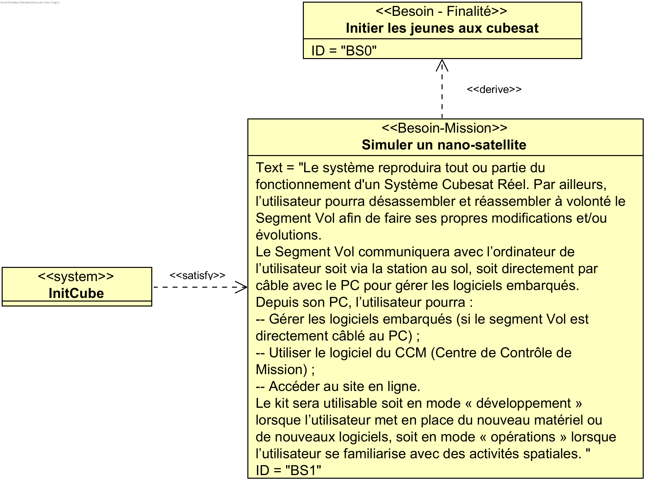
Le projet InitCube

Slide 8
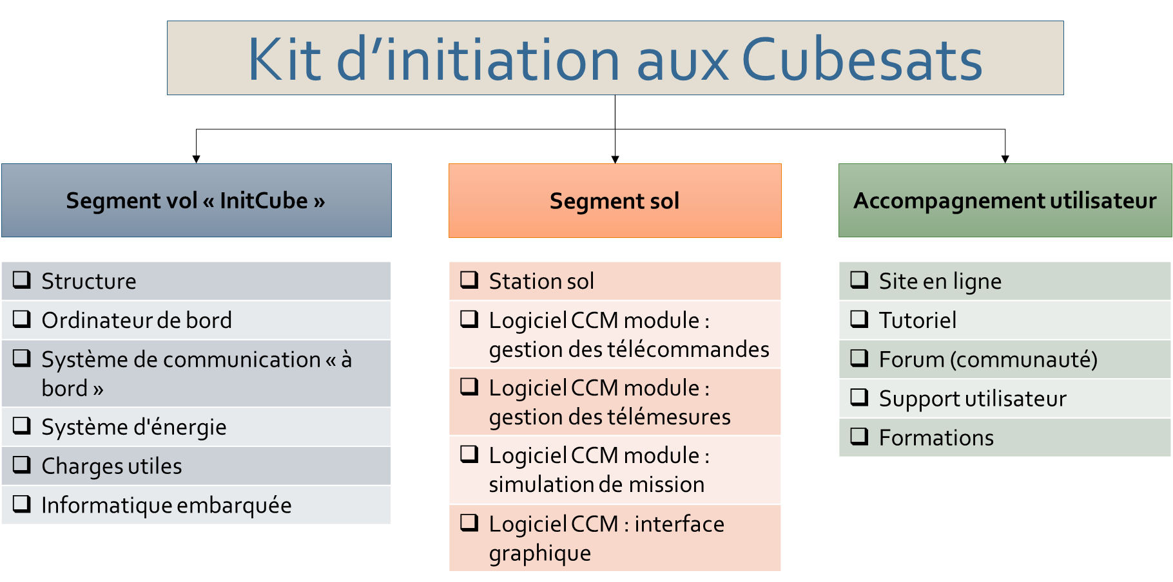
Constituants du kit

Slide 9
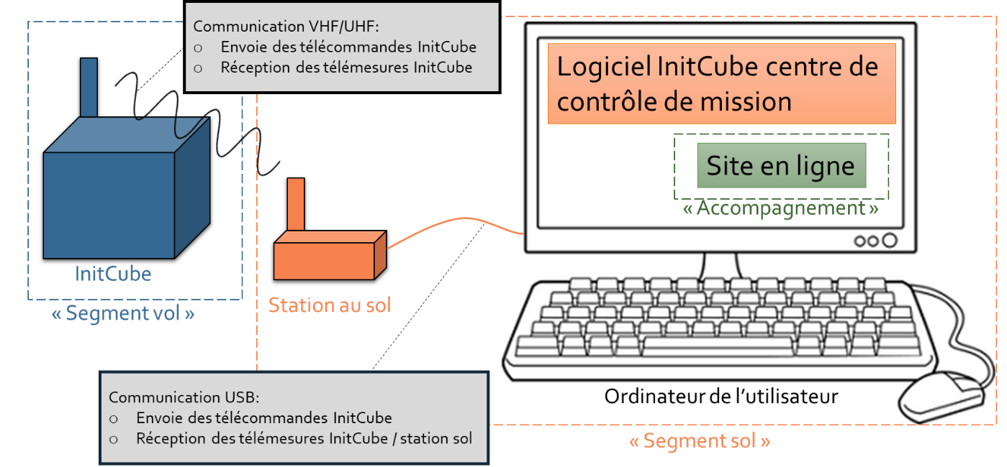
Structure globale du système

Slide 10
InitCube – Segment Vol
Ordinateur de bord:
Acquérir la température du système
Acquérir le niveau de stockage de la mémoire
Acquérir les données batterie et charge
Transmettre l’état du système
Recevoir les télécommandes
Instrument (charge utile)
Acquérir les données de l’instrument
Transmettre les télémesures
Vérifier l’état de l’instrument

Slide 11
InitCube – Segment Sol
CCM
Récupérer et afficher les mesures de l’instrument embarqué sur le cubesat
Récupérer et afficher les données relatives à l’état du cubesat et de ses sous-systèmes (température, état de charge de la batterie,…)
Définir et transmettre les télécommandes au cubesat (démarrer une salve de mesures, déployer les panneaux solaires,…)
(Nouveau en 2020) Rejouer un scenario de mission
Accompagnement utilisateur
Proposer un tutoriel aux utilisateurs

Slide 12
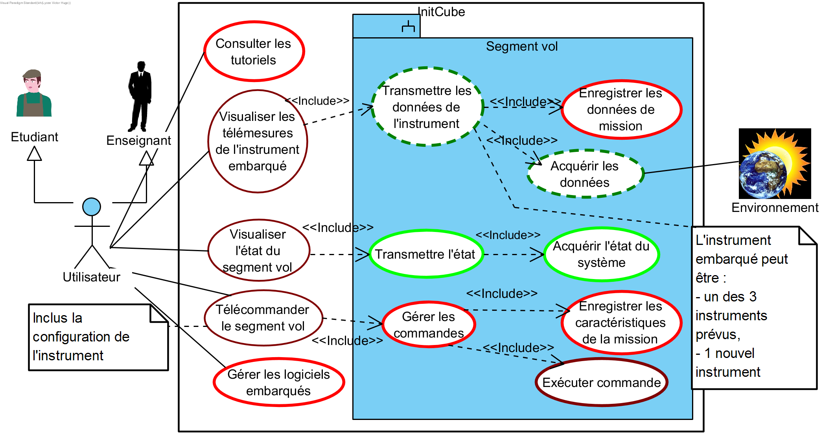
InitCube – Cas d’utilisation
Géré partiellement en 2019
Traité pour 1 instrument en 2019
Non traité en 2019
Finalisé en 2019

Slide 13
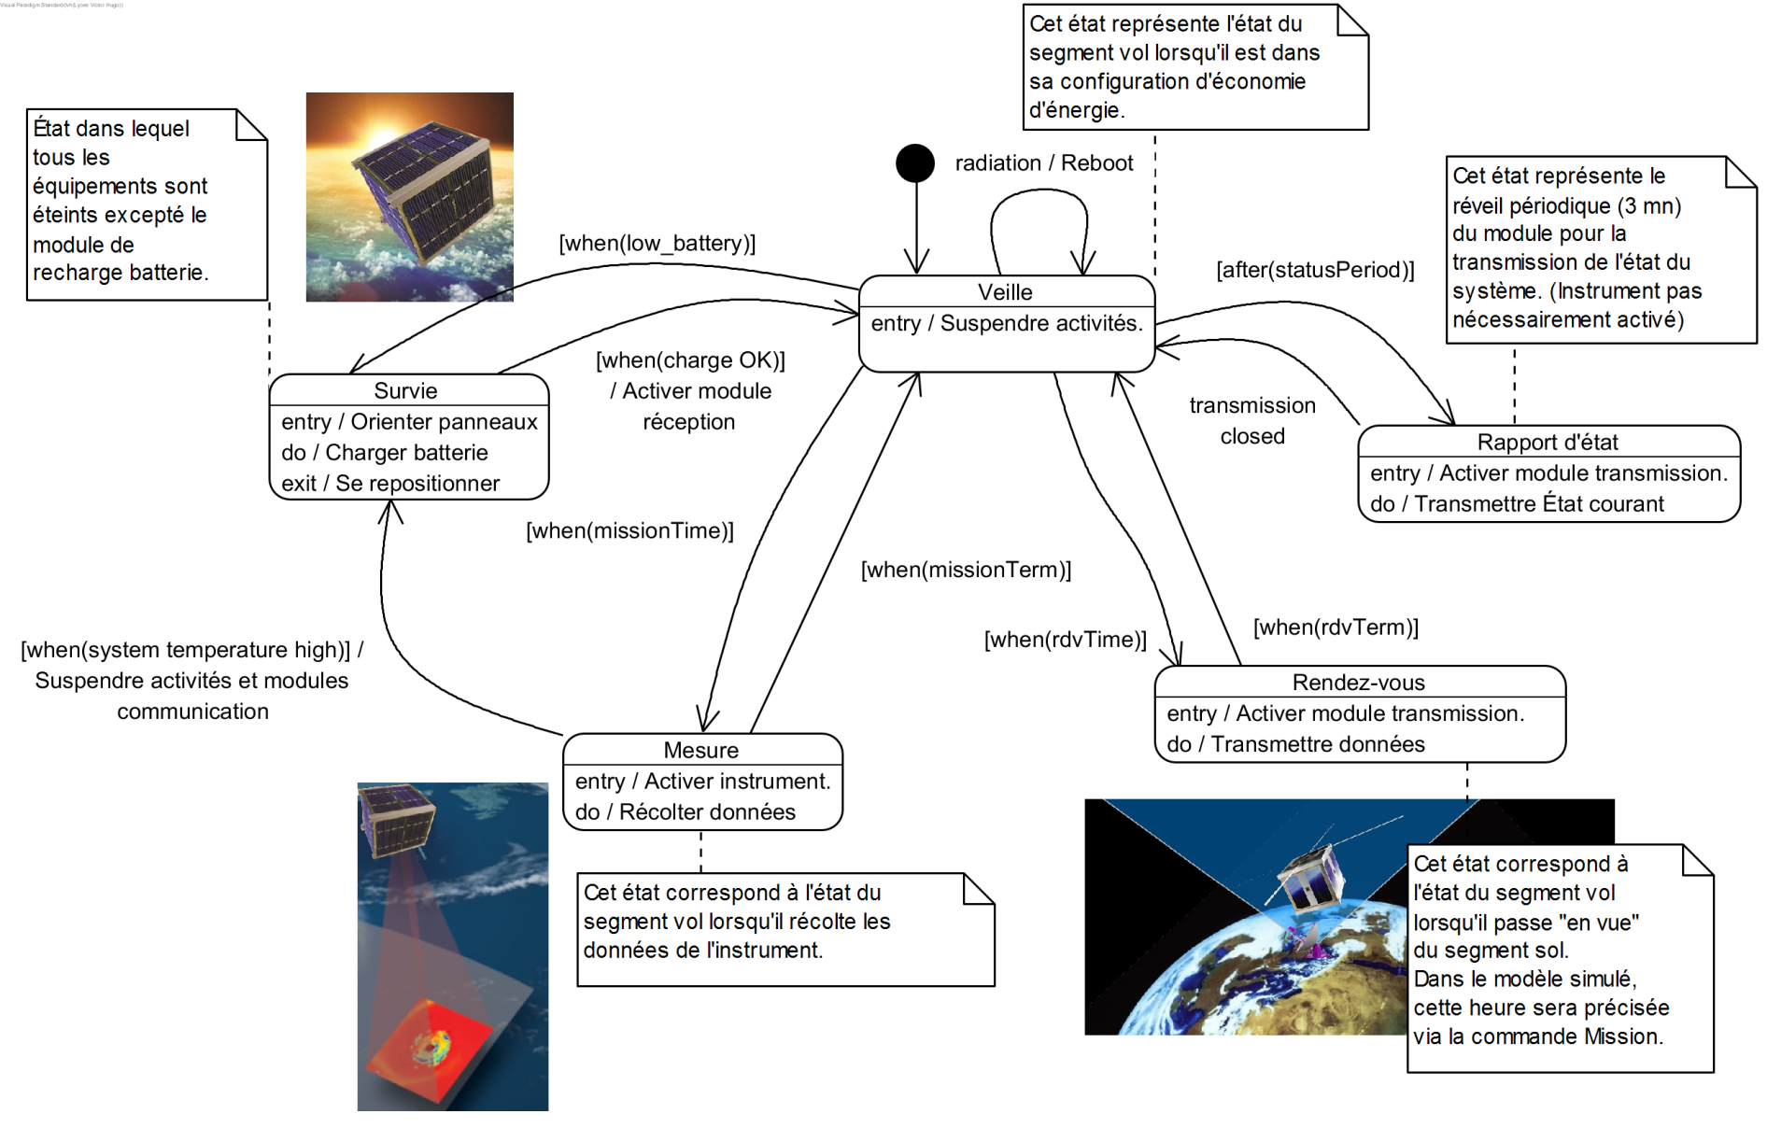
InitCube– Diagramme d’états

Slide 14
Segment Vol : 4 étudiants
Candidat
Candidat 1 | Gérer les commandes | Analyser les classes SegmentSol, Protocole, Commande et Message. Identifier comment elles interviennent dans l’application actuelle. Établir comment elles interviendront dans le cas de la réception de commandes. Concevoir et développer le serveur de réception de commandes.
 |  | Analyser la classe Mission et SegmentVol Identifier comment elles interviennent dans le fonctionnement du système. Développer la gestion des commandes de Mission et des commandes directes.
Candidat 2
Candidat 3
Candidat 4

Slide 15
Segment Vol : 4 étudiants
Candidat
Candidat 1
Candidat 2 | Enregistrer les données de mission | Analyser les classes SegmentVol, Ordinateur, Stockage et Reboot. Établir comment elles interviendront dans le cas de la sauvegarde de missions avant envoi. Identifier le format des données à enregistrer. Concevoir et réaliser le module de sauvegarde des données de mission.
 |  | Concevoir et réaliser le module de redémarrage du système sur commande ou sur incident.
 | Transmettre les télémesures d’instrument | Analyser la classe Protocole et vérifier l’adaptabilité des méthodes de transmission des télémesures aux différents modèles de capteurs. Concevoir et développer les nouvelles méthodes.
Candidat 3
Candidat 4

Slide 16
Segment Vol : 4 étudiants
Candidat
Candidat 1
Candidat 2
Candidat 3 | Acquérir les données de l’instrument (Camera/Photo) | Analyser les classes Instrument, I2C, Mode, Status et Mesure. Identifier comment elles interviennent dans l’application actuelle. Établir comment elles interviendront dans le cas de la prise de photos par camera. Identifier les besoins de généralisation complémentaires. Concevoir et réaliser le module d’acquisition de photos. Analyser les états de fonctionnement possibles de ce module et les gérer.
 | Vérifier l’état de l’instrument
 | Configurer | Établir le format de la configuration de la camera dans le fichier xml.
 |  | Contribuer à la documentation utilisateur.
Candidat 4

Slide 17
Segment Vol : 4 étudiants
Candidat
Candidat 1
Candidat 2
Candidat 3
Candidat 4 | Acquérir les données de l’instrument (Magnétomètre) | Analyser les classes Instrument, I2C, Mode, Status et Mesure. Identifier comment elles interviennent dans l’application actuelle. Établir comment elles interviendront dans le cas du magnétomètre. Identifier les besoins de généralisation complémentaires. Concevoir et réaliser le module d’acquisition du champ magnétique. Analyser les états de fonctionnement possibles de ce module et les gérer.
 | Vérifier l’état de l’instrument (Magnétomètre)
 | Configurer | Établir le format de la configuration du magnétomètre dans le fichier xml.
 |  | Contribuer à la documentation utilisateur.

Slide 18
Segment Sol-COM : 3 étudiants
Candidat
Candidat 1 | Rejouer un scenario de mission | Analyse et compréhension du sujet complet. Conception de la base de données permettant d’assurer l’historique des télécommandes transmises au Segment Vol ainsi que des données reçues de celui-ci (télémesures et état) Conception et réalisation des interfaces avec la BDD.
 | Visualiser l’historique des télécommandes
 | Gérer les logiciels embarqués | Gestion des fichiers XML décrivant les instruments (téléchargments via github, création d’un service pour mettre à disposition les données caractéristiques de chaque instrument)
 |  | Installation et configuration de la Raspberry Pi
Candidat 2
Candidat 3
Candidat 4

Slide 19
Segment Sol-COM : 3 étudiants
Candidat
Candidat 1
Candidat 2 | Télécommander le Segment Vol | Analyse et compréhension du sujet complet. Concevoir et réaliser un service d’envoi des télécommandes au Segment Vol (réception des télécommandes en provenance du client web, encapsulation suivant le protocole défini l’an passé, transmission via le module radio, stockage des télécommandes transmises dans la BDD pour assurer l’historique)
 |  | Installation et configuration de l’architecture web (serveurs)
 | Télécommander le Segment Vol | Analyse et compréhension du sujet complet. Concevoir et réaliser un service d’envoi des télécommandes au Segment Vol (réception des télécommandes en provenance du client web, encapsulation suivant le protocole défini l’an passé, transmission via le module radio, stockage des télécommandes transmises dans la BDD pour assurer l’historique)
Candidat 3

Slide 20
Segment Sol-COM : 3 étudiants
Candidat
Candidat 1
Candidat 2
Candidat 3 | Visualiser les mesures de l’instrument embarqué | Analyse et compréhension du sujet complet. Améliorer et compléter le service de réception des télémesures et de l’état du Segment Vol (réception des trames en provenance du Segment Vol via le module radio, extraction des données de la trame suivant le protocole défini l’an passé, stockage des données reçues dans la BDD pour l’historique, mise en forme des données au format JSON et transmission aux clients.
 | Visualiser l’état du Segment Vol
 |  | Installation et configuration de l’infrastructure réseau autour de Segment Sol

Slide 21
Segment Sol-IHM : 3 étudiants
Candidat
Candidat 1 | Télécommander le Segment Vol | Analyse et compréhension du sujet complet. Reconcevoir l’IHM web permettant de télécommander le Segment Vol et de définir un scenario de mission (suite de commandes à transmettre)
 |  | Développer la partie client permettant de se connecter au serveur de commande (en relation avec l’équipe « Segment Sol - Communication »)
Candidat 2
Candidat 3
Candidat 4

Slide 22
Segment Sol-IHM : 3 étudiants
Candidat
Candidat 1
Candidat 2 | Visualiser les mesures de l’instrument embaqué | Analyse et compréhension du sujet complet. Concevoir et réaliser une IHM web conviviale et modulaire pour suivre en temps réel les mesures du ou des instruments du cubesat (magnétomètre et caméra)
 |  | Améliorer et adapter la partie client permettant de se connecter au serveur de réception des données en provenance du Segment Vol (en relation avec l’équipe « Segment Sol - Communication »).
Candidat 3

Slide 23
Segment Sol-IHM : 3 étudiants
Candidat
Candidat 1
Candidat 2
Candidat 3 | Visualiser l’état du Segment Vol | Analyse et compréhension du sujet complet. Améliorer l’IHM de suivi de l’état du Segment Vol
 | Rejouer un scenario de mission | Concevoir et réaliser une IHM web conviviale permettant d’accéder à l’historique des missions effectuées
 |  | Concevoir et réaliser une IHM web conviviale pour rejouer un scenario de mission.

